Slide 1
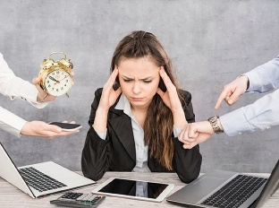
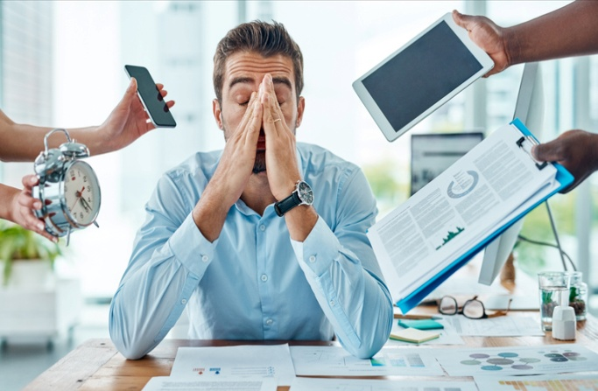
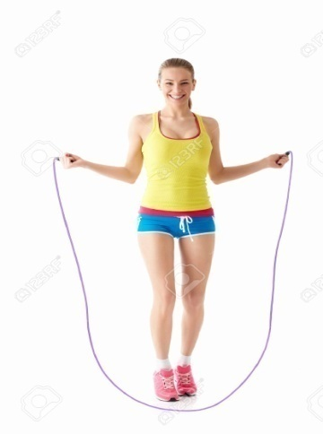
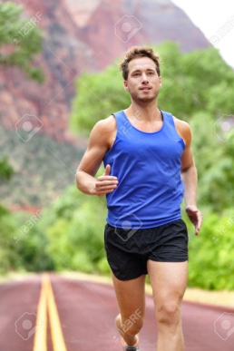
TRÉNING NA DOMA
Pohyb = elixír zdravia
Keď máš tento pocit
riešením je

Slide 2
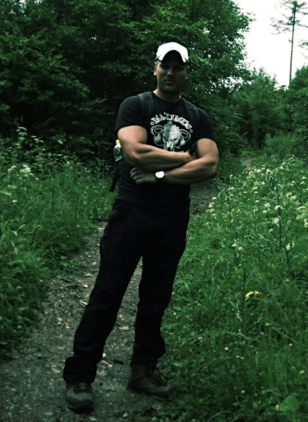
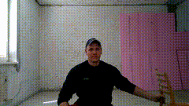
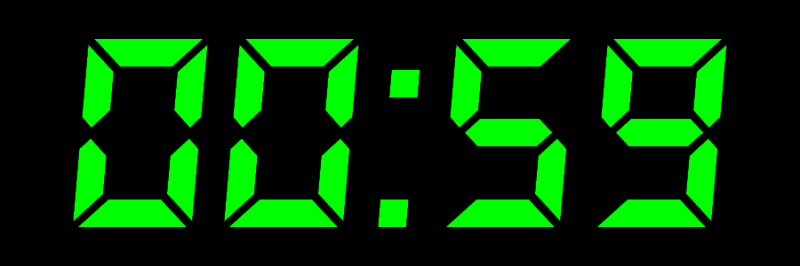
TRÉNING NA DOMA
VYTVORIL: MGR. LUKÁŠ HABOVŠTIAK
DNES BUDEŠ POTREBOVAŤ
ÚVODNÉ INFORMÁCIE
Spusti si na mobile stopky
Tlačidlom F5 na klávesnici si zapni prezentáciu
Počas tréningu sa riaď pokynmi, ktoré uvidíš v prezentácii
Po docvičení nezabudni stopnúť výsledný čas a poslať mi ho
na Edupage

Slide 3
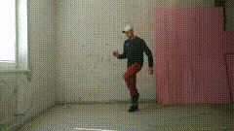
A) Všeobecné rozcvičenie
ZAČÍNAME ZA
PRIPRAV SA NA PRVÝ CVIK

Slide 4
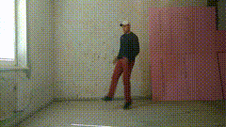
Nasleduje

Slide 5
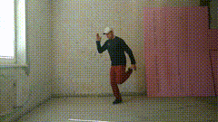
Nasleduje

Slide 6
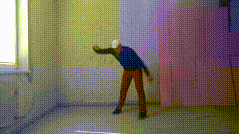
Nasleduje

Slide 7
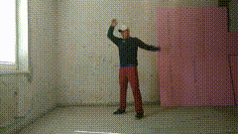
Nasleduje

Slide 8
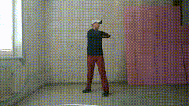
Nasleduje

Slide 9
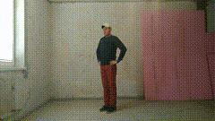
Nasleduje

Slide 10
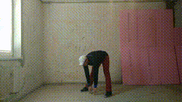
Nasleduje

Slide 11
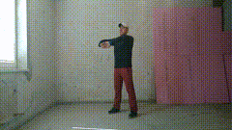
Nasleduje

Slide 12
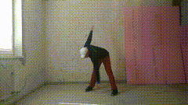
Nasleduje

Slide 13
Nasleduje

Slide 14
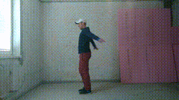
Nasleduje

Slide 15
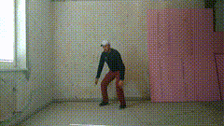
Nasleduje

Slide 16
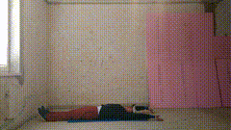
Nasleduje

Slide 17
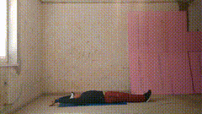
Nasleduje

Slide 19
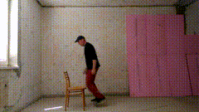
B) Špeciálne rozvičenie
ZAČÍNAME ZA
PRIPRAV SA NA PRVÝ CVIK

Slide 21
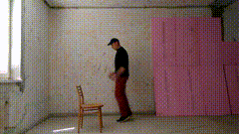
PRIPRAV SA NA ĎALŠÍ CVIK

Slide 23
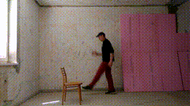
PRIPRAV SA NA ĎALŠÍ CVIK

Slide 25
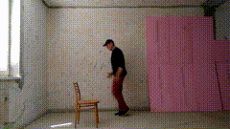
PRIPRAV SA NA ĎALŠÍ CVIK

Slide 27
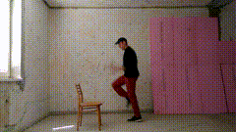
PRIPRAV SA NA ĎALŠÍ CVIK

Slide 29
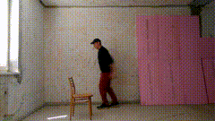
PRIPRAV SA NA ĎALŠÍ CVIK

Slide 31
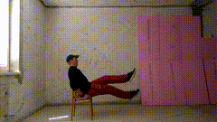
PRIPRAV SA NA ĎALŠÍ CVIK

Slide 33
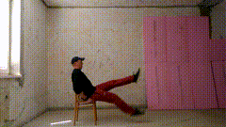
PRIPRAV SA NA ĎALŠÍ CVIK

Slide 35
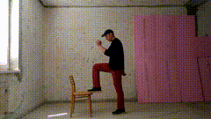
ZAČÍNAME ZA
C) KRUHOVÝ TRÉNING
PRIPRAV SA NA PRVÝ CVIK

Slide 36
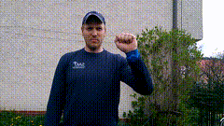
1.

Slide 37
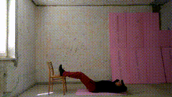
PAUZA
PRIPRAV SA NA ĎALŠÍ CVIK

Slide 38
2.

Slide 39
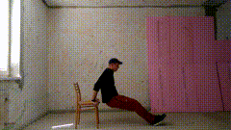
PAUZA
PRIPRAV SA NA ĎALŠÍ CVIK

Slide 40
3.

Slide 41
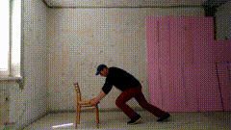
PAUZA
PRIPRAV SA NA ĎALŠÍ CVIK

Slide 42
4.

Slide 43
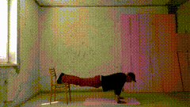
PAUZA
PRIPRAV SA NA ĎALŠÍ CVIK

Slide 44
5.

Slide 45
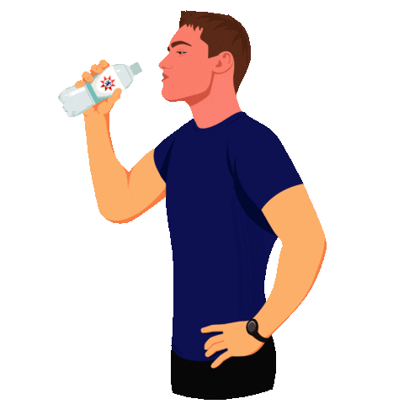
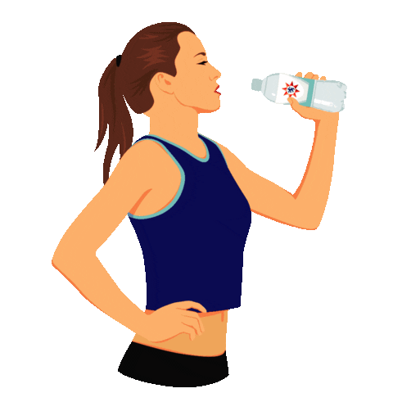
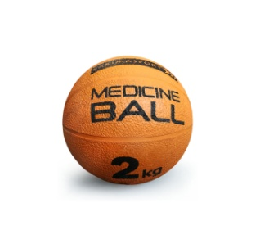
KONIEC PRVÉHO KOLA NASLEDUJE PAUZA 60 SEKÚND

Slide 46
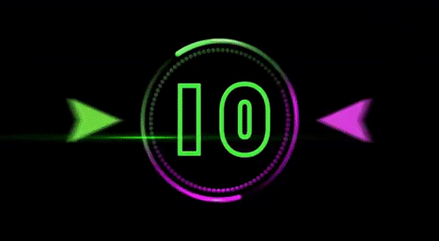
DRUHÉ KOLO
PRIPRAV SA NA PRVÝ CVIK

Slide 47
1.

Slide 48
PAUZA
PRIPRAV SA NA ĎALŠÍ CVIK

Slide 49
2.

Slide 50
PAUZA
PRIPRAV SA NA ĎALŠÍ CVIK

Slide 51
3.

Slide 52
PAUZA
PRIPRAV SA NA ĎALŠÍ CVIK

Slide 53
4.

Slide 54
PAUZA
PRIPRAV SA NA ĎALŠÍ CVIK

Slide 55
5.

Slide 56
KONIEC DRUHÉHO KOLA NASLEDUJE PAUZA 60 SEKÚND

Slide 57
TRETIE KOLO
PRIPRAV SA NA PRVÝ CVIK

Slide 58
1.

Slide 59
PAUZA
PRIPRAV SA NA ĎALŠÍ CVIK

Slide 60
2.

Slide 61
PAUZA
PRIPRAV SA NA ĎALŠÍ CVIK

Slide 62
3.

Slide 63
PAUZA
PRIPRAV SA NA ĎALŠÍ CVIK

Slide 64
4.

Slide 65
PAUZA
PRIPRAV SA NA ĎALŠÍ CVIK

Slide 66
5.

Slide 67
KONIEC TRETIEHO KOLA NASLEDUJE PAUZA 60 SEKÚND

Slide 68
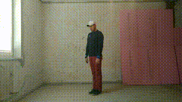
ZAČÍNAME ZA
C) ZÁVEREČNÉ UKĽUDNENIE
PRIPRAV SA NA PRVÝ CVIK

Slide 70
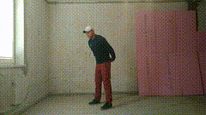

Slide 71
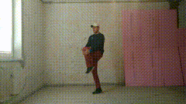

Slide 72
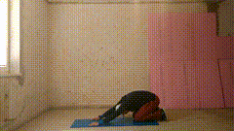

Slide 73
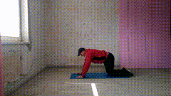

Slide 74
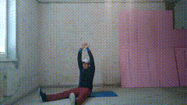

Slide 75
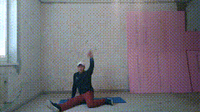

Slide 76
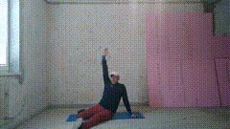

Slide 77
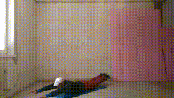

Slide 78
GRATULUJEM
ABSOLVOVAL/A SI CELÝ TRÉNING
VERÍM ŽE SI SI SO MNOU DOBRE ZACVIČIL/A A NEZABUDNI NABUDÚCE POKRAČUJEME ZNOVA !!!

